Slide 1
Što je kreAtIvnost?
Nikolina Pejić mag.hist.art et mag. bibl. Stručni suradnik knjižničar OŠ Miroslava Krleže, Čepin

Slide 2
InnoCamp Develop your digital work

Slide 3
6 u 90
1. upoznavanje s radnim karticama
2. i 3. vježbe za ‘zagrijavanje’ i razvijanje ideja
4. i 5. oblikovanje i usavršavanje ideje
6. predstavljanje ideje i rezultata

Slide 4
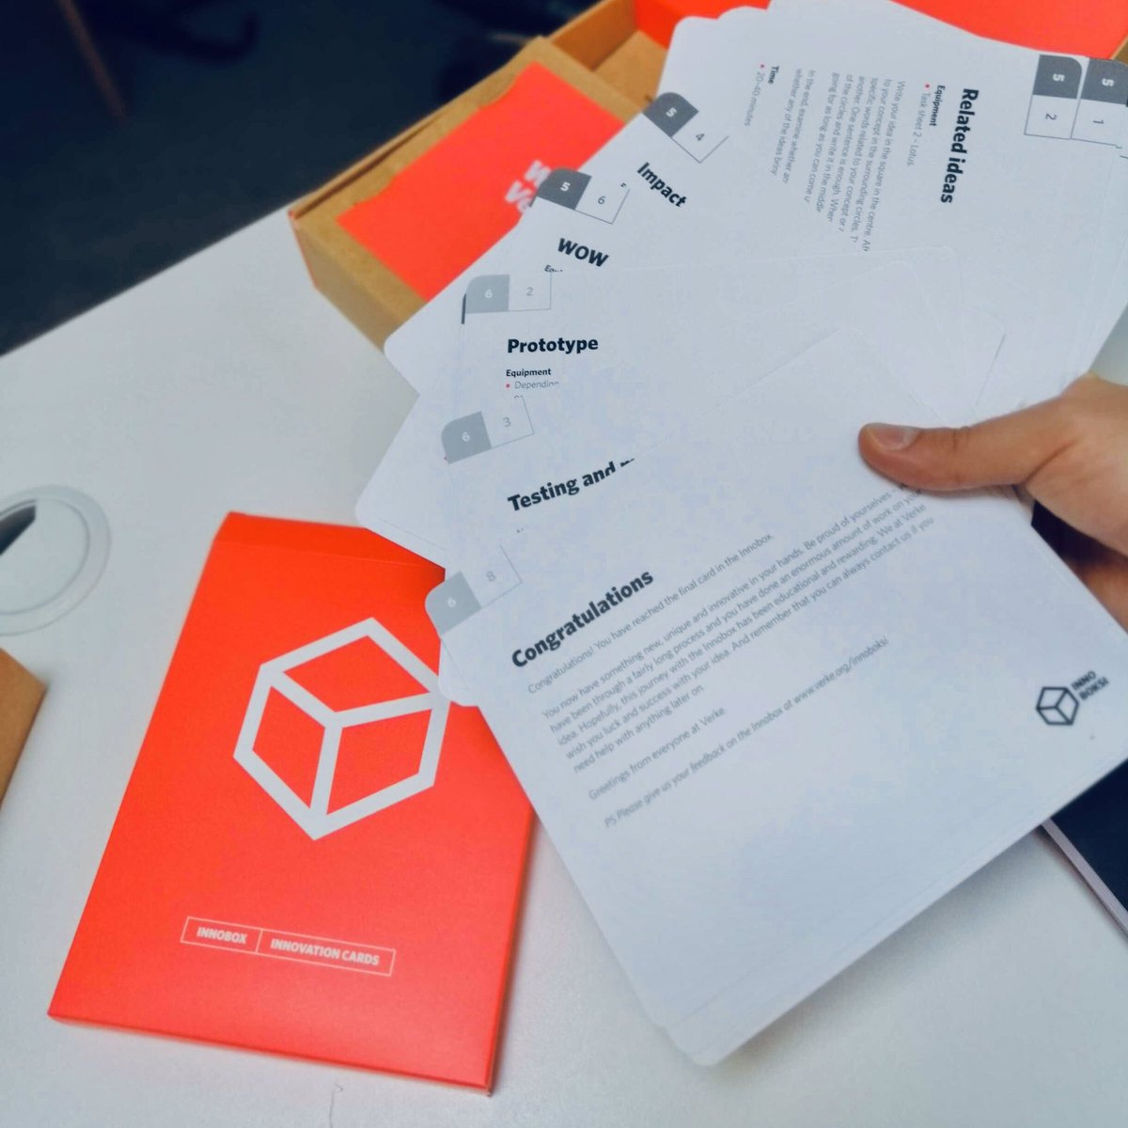
Radne kartice

Slide 5
razmišljaj
vizualiziraj
‘Zagrijavanje’ i razvijanje ideje
usavrši
prenamjeni

Slide 6
Oblikovanje i usavršavanje ideje

Slide 7
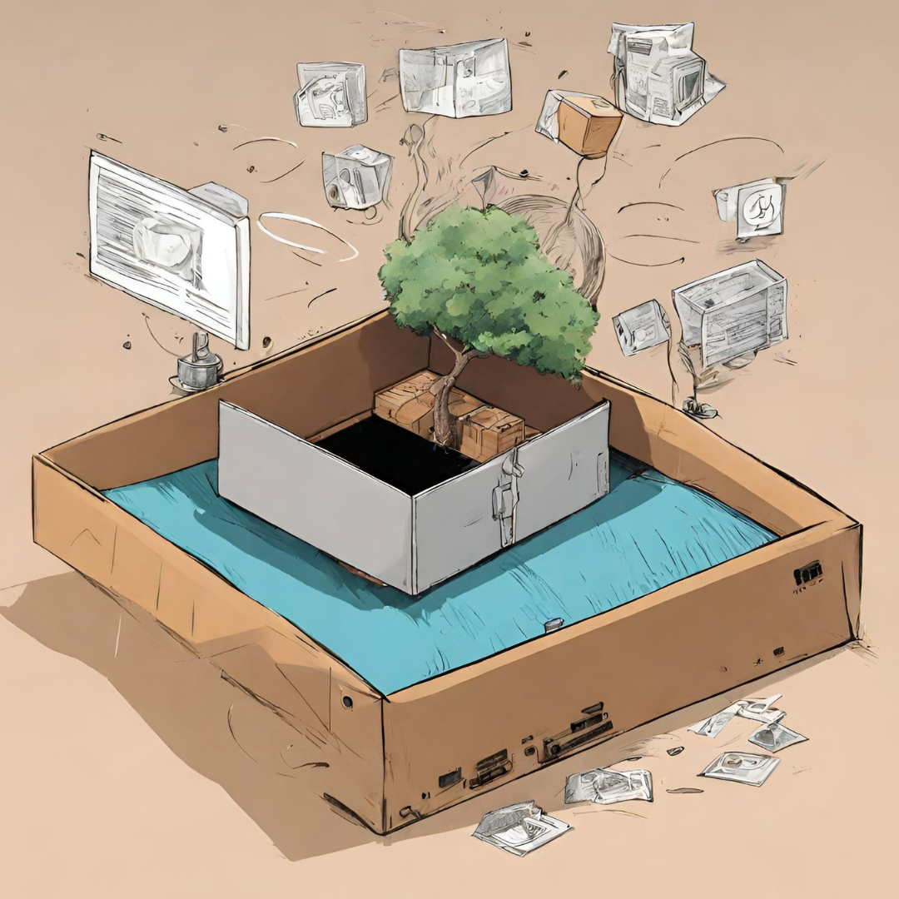
Predstavljanje ideje i rezultata

Slide 8
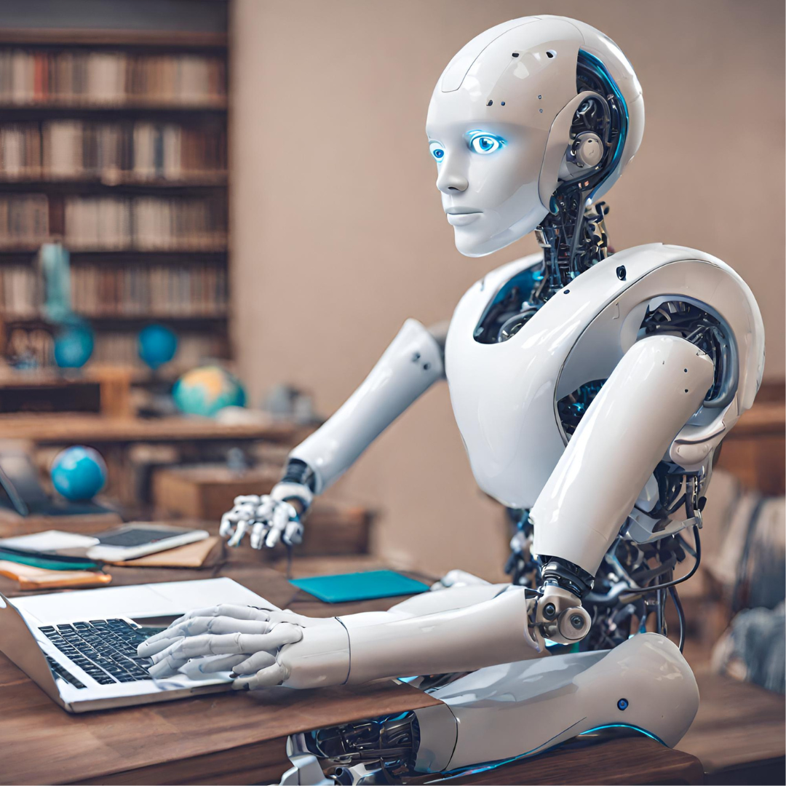
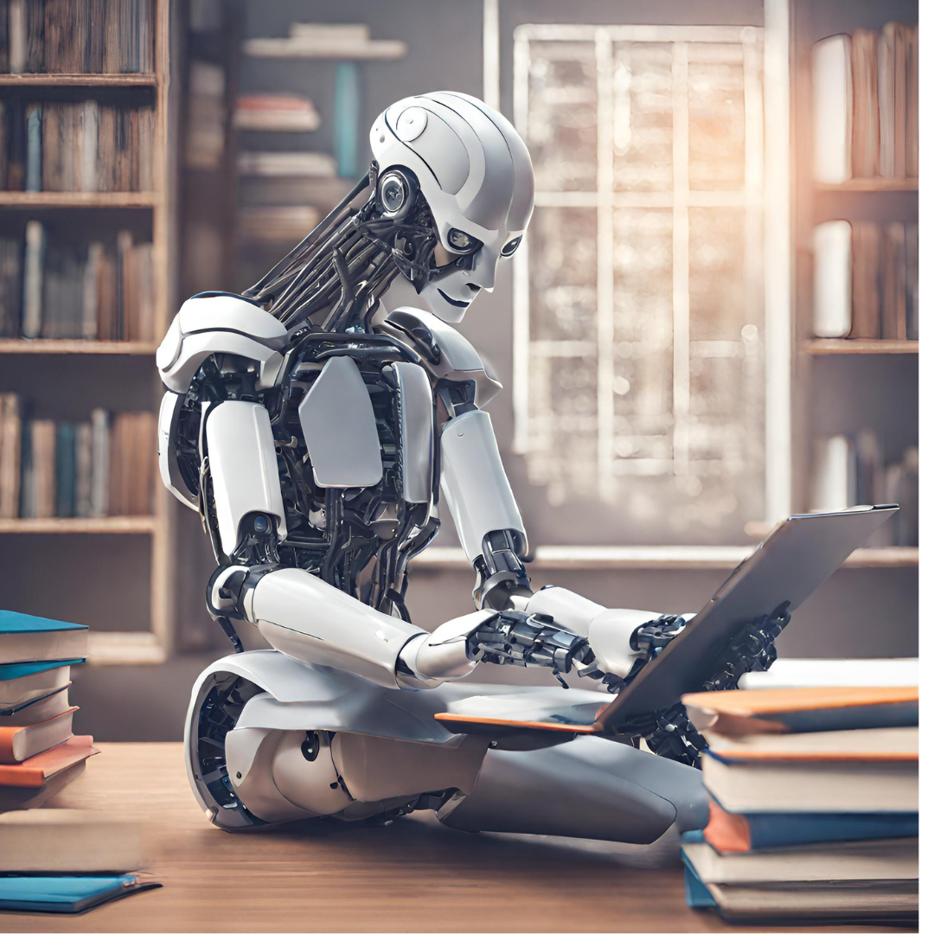
UI u obrazovanju- +/-

Slide 9
Hvala

